Slide 1
Педагогическая мастерская Художественное творчество
ГБОУ ДОД ДДТ На реке Сестре
Педагог дополнительного образования
Щёкотова Марина Анатольевна

Slide 2
Индукция
Индукция (индуктор, наведение) начальный этап, который вводит в деятельность, направлен на активизацию области чувств каждого ученика, одновременно актуализирует знания по рассматриваемому вопросу, апеллируя к ассоциативному и образному мышлению, создает личное отношение к предмету обсуждения.

Slide 3
Индукция
Составление договора с детьми
Я – художник!
Я могу все!
Я рисую свою картину
Я отвечаю за то что сделал
Погружение в образ
Кошачьи звуки, фантазия «я котенок»
Вспоминаем историю про кошку

Slide 4
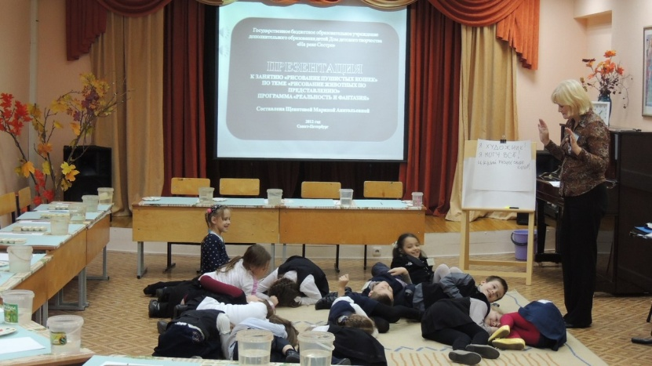
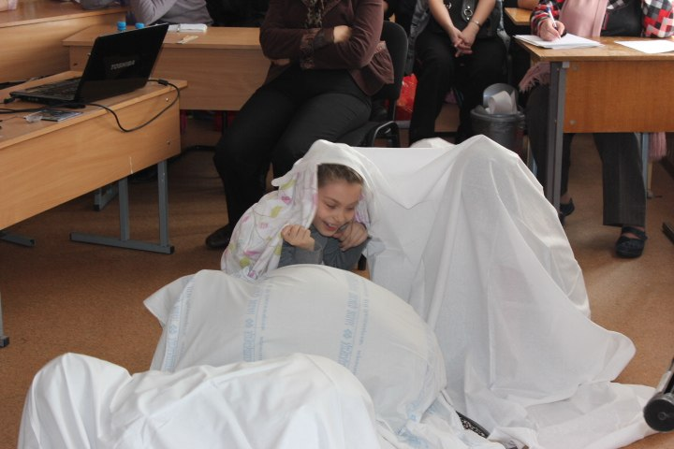
Индукция

Slide 5
Социализация
Социализация – деятельность по предъявлению созданного продукта всем участникам мастерской в процессе соотнесения своей деятельности с деятельностью остальных

Slide 6
Социализация
Групповая работа с историей
Афиширование – делимся историями про кошек

Slide 7
Социализация

Slide 8
Разрыв
Разрыв – психологической состояние участника мастерской, при котором ему внезапно открывается новое видение предмета, явления, образа. Путем озарения он приходит к качественно новому видению истины. Происходит разрыв между старым и новым знанием, образом.

Slide 9
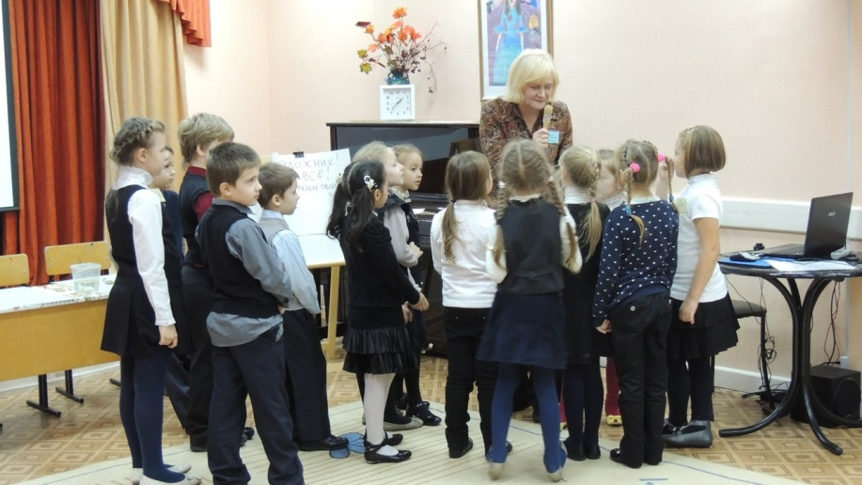
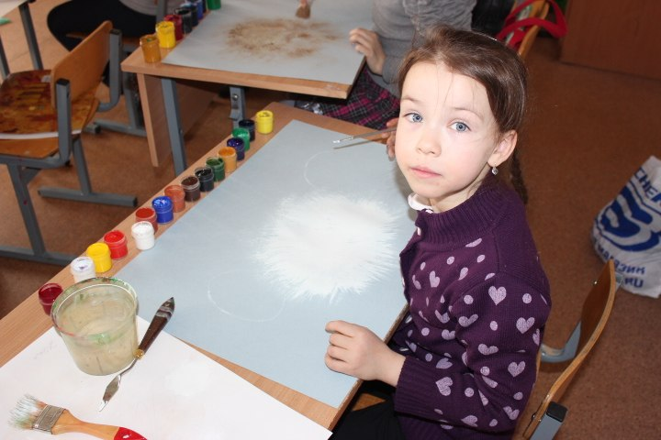
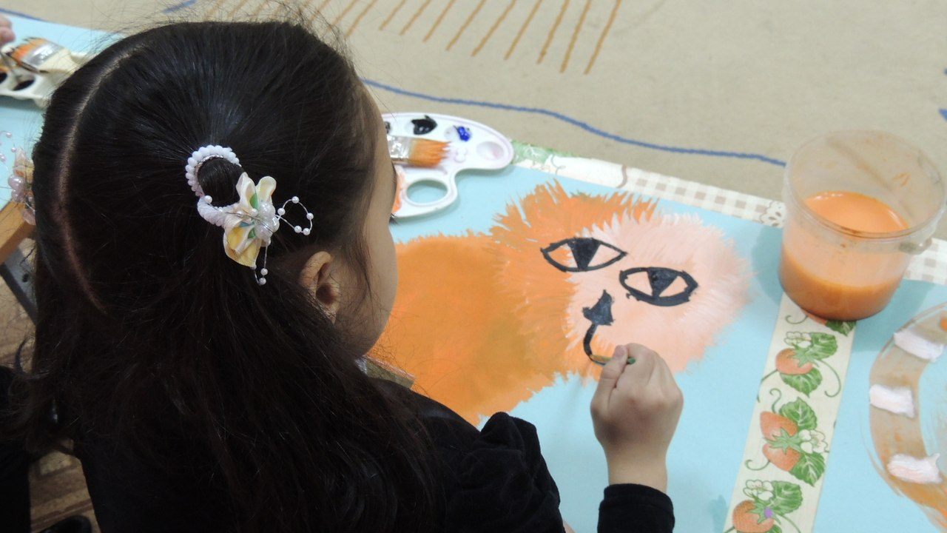
Разрыв

Slide 10
Афиширование
Афиширование – вывешивание, произведений учеников и мастера в аудитории и ознакомление с ними, все ходят, смотрят, обсуждают

Slide 11
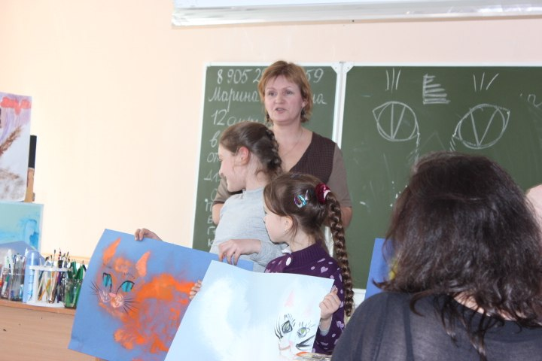
Афиширование

Slide 12
Рефлексия
Рефлексия – отражение, самоанализ, обобщение ощущений, возникших в ходе мастерской.

Slide 13
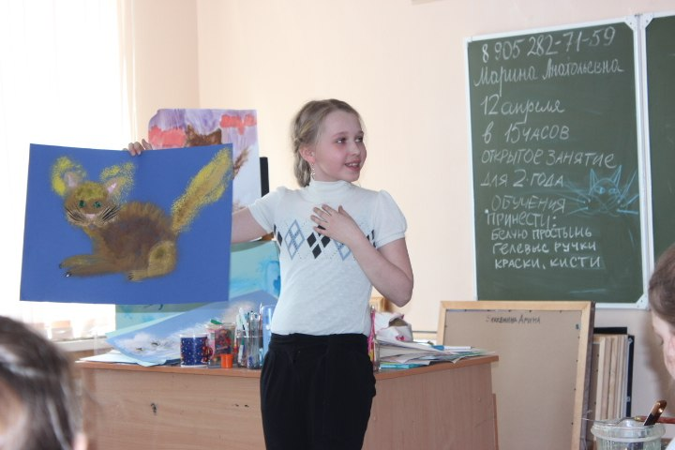
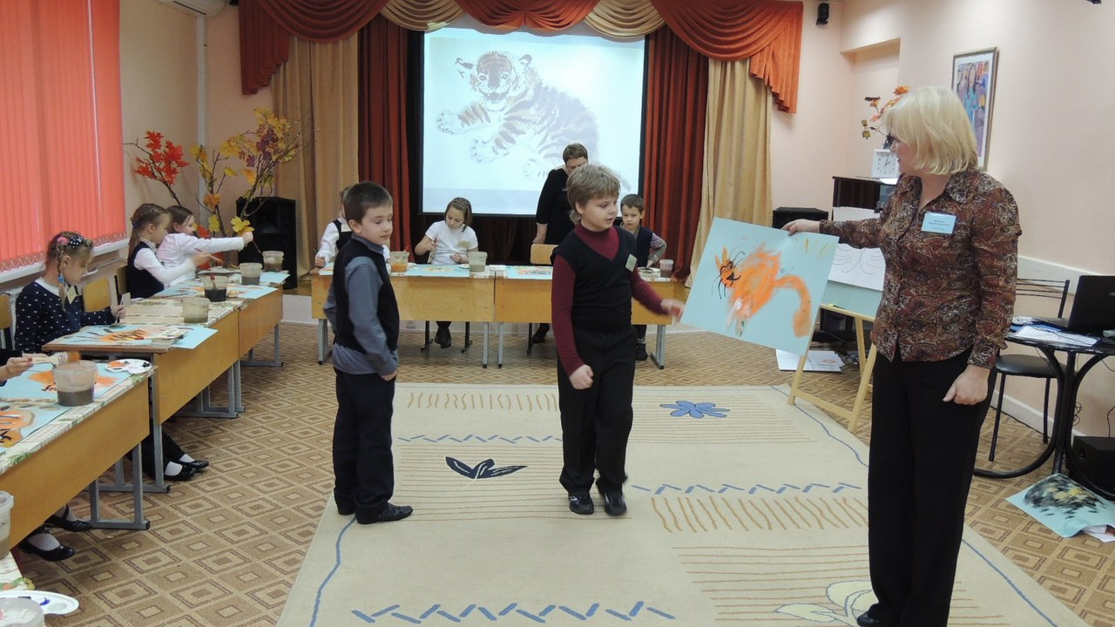
Рефлексия

Slide 14
Использованные материалы
Мылова И.Г. Инновации в образовательных технологиях: учебно-методическое пособие. СПБ.:АППО, 2012
Фотографии из личного архива
http://doob-054.narod.ru/atelie.html
http://www.maaam.ru/detskijsad/konsultacija-dlja-vospitatelei-tvorcheskie-masterskie-parterstvo-detei-i-pedagogov.html
http://nsportal.ru/shkola/obshchepedagogicheskie-tekhnologii/library/tvorcheskie-pedagogicheskie-frantsuzskie-mastersk

